Slide 1


База знаний ФАП
Данный проект разработан в помощь сотрудникам, у которых возникают вопросы с оформлением документов по Требованиям ФАП
Версия от 30.01.2024
г. Москва, 2023 год

Slide 2
Рекомендации к письмам
!!!!! ВНИМАНИЕ !!!!!
Уважаемые коллеги, с 21.01.2022, если имя файла не соответствует Требованием ФАП - это является причиной официального отказа в согласовании документации.
Будьте внимательны, не путайте цифру три и букву «З» (частая ошибка в «АЗ», «ТЗ», «БЗ», «ИЗ» - указывается буква, «ПС3», «ПР3», и «ПМ3» - указывается цифра).
В именах файла допускается использовать только русские буквы.
Один документ = один файл!!!

Slide 3
Требования ФАП
Актуальные Требования ФАП
Ссылка на Актуальные Требования ФАП (*.zip включая шаблоны документов)
https://roskazna.gov.ru/upload/iblock/8d7/TFAP-6.1.rar
Стандарты обслуживания
https://www.roskazna.gov.ru/dokumenty/gis/dokumenty/1508011/?sphrase_id=4993220
Основные Приказы ФК
От 02.07.2018 №188 «Об утверждении порядка организации процессов жизненного цикла информационных систем в Федеральном казначействе».
От 03.09.2018 №298 «Об утверждении регламента формирования Фонда алгоритмов и программ Федерального казначейства».
От 28.09.2018 №291 «Об утверждении регламента создания (развития) информационных систем в Федеральном казначействе».
От 28.09.2018 №292 «Об утверждении регламента приемки (испытаний) информационных систем в Федеральном казначействе».
От 28.09.2018 №294 «Об утверждении регламента ввода в эксплуатацию и эксплуатации информационных систем в Федеральном казначействе».
От 02.09.2021 №249 «Об утверждении Матрицы ролей при создании, развитии и эксплуатации информационных систем Федерального казначейства и государственных информационных систем, оператором которых является Федеральное казначейство»

Slide 4
Содержание
Разделы:
Нововведения в Требования ФАП 6.1:
  Добавлены новые Коды в части Типа для следующих документов
  Добавлены новые Коды в части Подсистемы для следующих подсистем ИС
  Дополнения к Требованиям по содержанию следующих документов по защите информации (Приложение №3 к Требованиям ФАП 6.1)
  Требования к оформлению исходных кодов
2. Нюансы оформления в Требованиях ФАП
3. Общие рекомендации по оформлению документов
4. Рекомендации по оформлению конкретных документов:
  Аналитическая записка
  Плановая и оперативная отчетность
  Каталог ИТ-сервиса
  Документы с грифом «Для служебного пользования» (ДСП)
  Акты и протоколы для АСД и Официального сайта ФК
5. Оформление документов (отдельных томов)
6. Требования к оформлению дисков
7. Оформление документов ГОСТ Р 2.105-2019 и по ПП 1233
8. Критичные ошибки

Slide 5
Нововведения в Требованиях ФАП 6.1 (1)
Добавлены новые Коды в части Типа для следующих документов
«ПЗ» – Пояснительная записка к техническому проекту системы (подсистемы) защиты информации (в коде используется буква);
«ТК» - Технологическая карта (является Приложением к документу «Технологический регламент»);
«ПЛ» - План мероприятий по защите информации;
«ОТ1» – Отчет о проверочном восстановлении/Отчет о проведении проверочного восстановления;
«ОТ2» – Отчет о результатах анализа потенциального воздействия планируемых изменений ИС и ее системы защиты информации на обеспечение защиты информации, возникновение дополнительных угроз безопасности информации и работоспособности ИС;
«ОТ3» – Отчет о результатах анализа уязвимостей (в коде используется цифра);
«ОТ4» – Отчет об обследовании;
«ОТ5» – Отчет об обеспечении защиты информации в ИС;
«ОТ6» – Отчет об оказании Услуг.

Slide 6
Нововведения в Требованиях ФАП 6.1 (2)
Добавлены новые Коды в части Подсистемы для следующих ИС
02,01 – Подсистема управления доходами (Модуль администрирования и распределения доходов) ГИИС ЭБ (сокращенно ПУД МАиРД ГИИС ЭБ);
05,10 - Подсистема управления расходами (Модуль бюджетного процесса в части казначейского обслуживания, а также исполнения бюджетов субъектов Российской Федерации (местных бюджетов), государственных внебюджетных фондов) ГИИС ЭБ (сокращенно ПУР МБП ГИИС ЭБ);
05,11 - Подсистема управления расходами (Модуль ведения операций по исполнению обязательств участников бюджетного процесса и операций со средствами юридических лиц, не являющихся участниками бюджетного процесса: компонент ведения операций со средствами юридических лиц, не являющихся участниками бюджетного процесса) ГИИС ЭБ;
06,03 - Подсистема управления закупками (Модуль осуществления контроля в соответствии с частью 5 статьи 99 Федерального закона от 5 апреля 2013 г. N. 44-ФЗ «О контрактной системе в сфере закупок товаров, работ, услуг для обеспечения государственных и муниципальных нужд» в части сведений, составляющих государственную тайну) ГИИС ЭБ (сокращенно ПУЗ МК ГТ ГИИС ЭБ);

Slide 7
Нововведения в Требованиях ФАП 6.1 (3)
Добавлены новые Коды в части Подсистемы для следующих ИС
06,04 – Подсистема управления закупками (Модуль формирования и ведения реестров, предусмотренных Федеральным законом «О контрактной системе в сфере закупок товаров, работ, услуг для обеспечения государственных и муниципальных нужд») ГИИС ЭБ (сокращенно ПУЗ ВР ГИИС ЭБ);
09,04 - Подсистема учета и отчетности (Модуль ведения казначейского учета) ГИИС ЭБ (сокращенно ПУиО МВКУ ГИИС ЭБ);
02,00 – Подсистема «Цифровой проект» системы Ведомственный портал ФК;
03,00 – Подсистема «Цифровые внутренние коммуникации» системы Ведомственный портал ФК;
04,00 – Подсистема «Цифровой план и мониторинг» системы Ведомственный портал ФК;
12,00 - Автоматизация органа криптографической защиты СОБИ ФК (сокращенно АОКЗ СОБИ ФК).

Slide 8
Нововведения в Требованиях ФАП 6.1 (4)
Дополнения к Требованиям по содержанию следующих документов
по защите информации (Приложение №3 к Требованиям ФАП 6.1):
«Модель нарушителя информационной безопасности»:
  документ должен соответствовать нормативным правовым актам и методическими документами ФСБ России;
  определение возможностей нарушителя должно быть осуществлено с учётом класса защищённости ИС;
  определение требуемого класса СКЗИ должно осуществляется в соответствии с Требованиями о защите информации, содержащейся в государственных информационных системах, утвержденными приказом ФСБ России от 24.10.2022 № 524;
  Модель нарушителя СКЗИ не обязательно должно быть оформлено в виде приложения к Модели угроз безопасности информации;

Slide 9
Нововведения в Требованиях ФАП 6.1 (5)
Дополнения к Требованиям по содержанию следующих документов
по защите информации (Приложение №3 к Требованиям ФАП 6.1):
Документ «Модель нарушителя информационной безопасности» должен включать:
  перечень персональных данных, обрабатываемых в информационной системе;
  схему информационного взаимодействия с описанием каналов связи, для защиты которых предполагается использовать средства криптографической защиты информации (далее – СКЗИ), с детализацией информационных потоков и объёмов передаваемых персональных данных между компонентами информационной системы и внешними субъектами с учетом структурно-функциональных характеристик информационной системы, информационных технологий и особенностей функционирования информационной системы;
  предположения о возможностях, которые могут использоваться при создании способов, подготовке и проведении атак, и определение на этой и с учетом типа актуальных угроз требуемого класса СКЗИ;
  определение требуемого класса средств электронной подписи, используемых для подписания электронных документов усиленной квалифицированной электронной подписью.

Slide 10
Нововведения в Требованиях ФАП 6.1 (6)
Дополнения к Требованиям по содержанию следующих документов
по защите информации (Приложение №3 к Требованиям ФАП 6.1):
«Техническое задание (Частное техническое задание) на создание (развитие) системы (подсистемы) защиты информации»:
  в случае необходимости использования в информационной системе собственных СКЗИ, не входящих в состав СОБИ ФК, документ «Техническое задание на создание (развитие) системы (подсистемы) защиты информации» или «Частное техническое задание на создание (развитие) системы (подсистемы) защиты информации» должен содержать требование о необходимости проведения работ по оценке влияния аппаратных, программно-аппаратных и программных средств информационной системы, совместно с которыми предполагается штатное функционирование СКЗИ, на выполнение предъявленных к ним требований в соответствии с Положением о разработке, производстве, реализации и эксплуатации шифровальных (криптографических) средств защиты информации (Положение ПКЗ-2005), утвержденным приказом ФСБ России от 09.02.2005 № 66.

Slide 11
Нововведения в Требованиях ФАП 6.1 (7)
Дополнения к Требованиям по содержанию следующих документов
по защите информации (Приложение №3 к Требованиям ФАП 6.1):
Документ «Пояснительная записка к техническому проекту системы (подсистемы) защиты информации» дополнительно должен включать следующие пункты (к уже имеющимся):
  порядок реализации мер защиты информации, включая виды и типы средств защиты информации, обеспечивающие реализацию технических мер защиты информации;
  ­меры защиты информации при информационном взаимодействии с иными информационными системами и информационно-телекоммуникационными сетями, в том числе с информационными системами уполномоченного лица, а также при применении вычислительных ресурсов (мощностей), предоставляемых уполномоченным лицом для обработки информации.
В Организационно-распорядительные документы по защите информации дополнительно должны быть включены следующие пункты (к уже имеющимся):
  ­проведения анализа угроз безопасности информации информационной системы;
  ­­информирования и обучения сотрудников, обеспечивающих эксплуатацию программного обеспечения, технических средств, средств защиты информации информационной системы.

Slide 12
Нововведения в Требованиях ФАП 6.1 (8)
Требования к оформлению исходных кодов :
Добавлен раздел «Общие требования»:
  Исходные коды, передаются в виде архива/архивов («rar» или «zip» или «7z»), который содержит копию репозитория (каталога) со всей структурой и файлами, где выполнялось написание непосредственно программного кода разработчиком ППО.
  Наименование архива/архивов с исходным кодом должно содержать:
    наименование информационной системы,
    подсистемы,
    номер версии.
  Передача исходного кода в формате одного или нескольких текстовых файлов (формата PDF или иного, в том числе графического изображения) не допускается.

Slide 13
Нюансы оформления по Требованиям ФАП
Должна быть обеспечена полнота, непротиворечивость и согласованность документов как внутри комплекта (пакета) документации на ИС, так и между взаимодействующими ИС.
Каждый документ должен включать полную информацию необходимую для данного типа документов в соответствии с Руководящими документами. Не допускается весь текст документа заменять ссылкой на другой документ.
Один документ в электронном виде должен содержаться в одном электронном файле. Если документ имеет приложения, то все приложения и файл с основным документом необходимо поместить в файл-архив. Имя файла-архива должно соответствовать имени основного документа. Формат имени файла и примеры указаны в Приложении 2.
При использовании шаблонов документов согласно перечню, указанном в Приложении 1, не допускается удалять нумерованные разделы, подразделы документа в случае их не заполнения. Структуру документа необходимо сохранять в неизменном виде. В нумерованных разделах, подразделах документа, в случае их не заполнения или отсутствия необходимости заполнения, следует указывать, что данный раздел (подраздел) не заполняется или заполнение раздела не требуется с возможным указанием причины.
При разработке, актуализации документа не допускается указывать ссылку на другой документ, полностью заменяющий содержание раздела (подраздела) документа.
Документация (проектная, рабочая, эксплуатационная), передаваемая в электронном виде, не может предоставляться в ФАП в форме графической копии, полученной в результате сканирования, фотографирования документов.
Добавлены новые буквенно-цифровые индексы для тех документов, которые ранее не кодировались. Теперь необходимо кодировать и размещать код документа и другие реквизиты в QR-код.

Slide 14
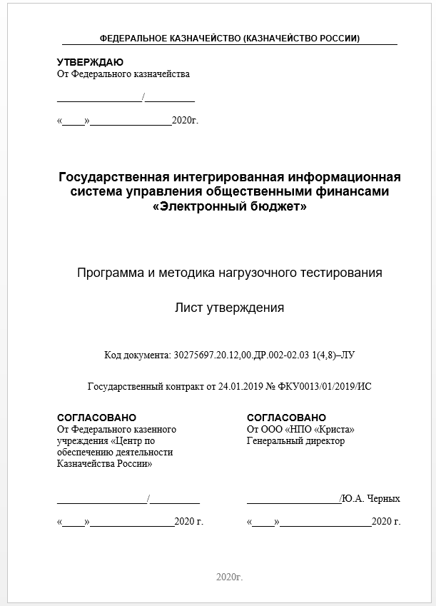
Общие рекомендации по оформлению документов (1)
Реквизиты Заказчика и Исполнителя
Контракт заключен между двумя сторонами Заказчиком и Исполнителем (Подрядчиком) поэтому:
На «Листе утверждения» в грифах согласования или утверждения указывают только стороны по Контракту и/или Получатель услуг.
В коде документов в часто ОКПО указывается только Исполнителя (не субподрядчика).
По всему документу необходимо указывать реквизиты текущего Контракта.

Slide 15
Общие рекомендации по оформлению документов (2)
Правила оформления дат и ссылок
на реквизиты документов
Формат дат:
1 января 2018 г. или 01.01.2018
второе полугодие 2018 г., 2018 год
Документ состоящий из 2 и более страниц обязательно должен быть пронумерован по центру верхнего поля, начиная со 2 страницы.
Ссылка на реквизиты документа:
в формате «от даты № 00»
Пример: Государственный контракт от 14.12.2020 № ФКУ0443/12/2020/ЭЦИ

Slide 16
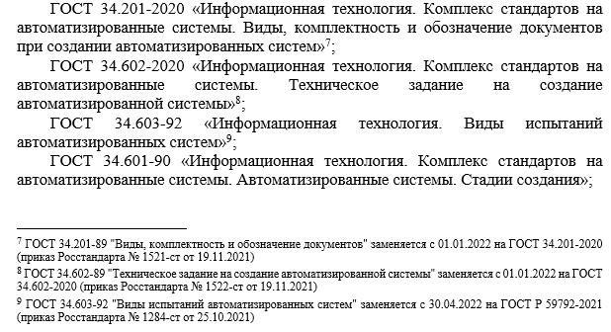
Общие рекомендации по оформлению документов (3)
Устаревшие ссылочные реквизиты

Slide 17
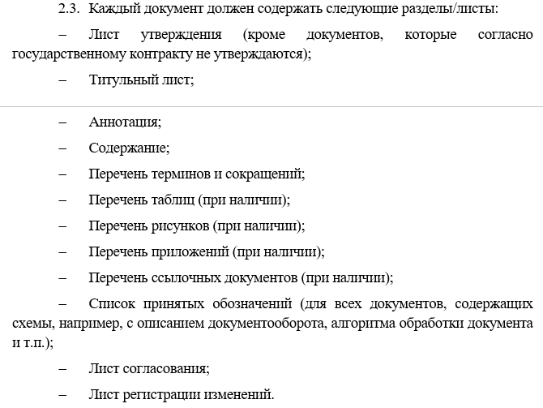
Общие рекомендации по оформлению документов (4)
Структура документов
(все последующие разделы необходимо отображать в Содержании)

Slide 18
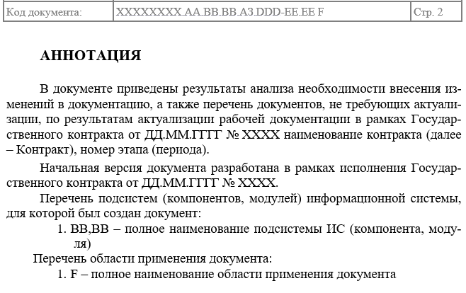
Общие рекомендации по оформлению документов (5)
Оформление аннотации к документу
«В аннотации к документу должны быть указаны:
реквизиты государственного контракта;
период/этап/очередь или иной тип календарных работ*, в рамках которого документ создавался/актуализировался;
перечень подсистем (компонентов, модулей) информационной системы, для которых документ был разработан;
область применения документа.
*Тип календарных работ указан в Таблице с Перечнем Работ.
Наименование работ допустимо указывать в виде ссылки на пункт государственного контракта.
Пример: «Документ актуализирован в рамках Государственного контракта от 01.01.2022 №ФКУ0001/01/2022/РИС, в рамках 1 периода работ, согласно п.1.1. Таблицы 2 Перечень работ и сроки их завершения п.3 Технического задания»
Или
«Документ актуализирован в рамках Государственного контракта от 01.01.2022 №ФКУ0001/01/2022/РИС, в рамках выполнения работ по развитию ПУР в части ведения лицевых счетов с типами счетов «01», «03», «05», «06», «07», «08», «09», «10», «14» (1 период)»

Slide 19
Общие рекомендации по оформлению документов (6)
Правила изменения порядкового номера вида и номера версии документа
Номер порядкового номера вида документа должен:
присваивается при его создании и не совпадает с другим ранее созданным документом и его порядковым номером вида) ⁽¹⁾;
не изменяется при доработке или актуализации документа.
Номер версии документа должен:
увеличиваться в связи с изменениями документа;
правая часть номера версии документа (после точки) изменяется в сторону увеличения при внесении изменений в документ;
левая часть номера версии документа (до точки) изменяется в сторону увеличения в случае изменения старшего (major) значения версии ИС или младшего (minor) значения версии ИС ⁽²⁾;
при изменений значения левой части версии документа в сторону увеличения, правое значение версии документа принимает значение ноль;
совпадать с последним значением графы «Номер версии документа» раздела «Лист регистрации изменений» документа.
Исключение: для Актов и Протоколов, Планового отчета и подобных документов порядковый номер вида совпадает с периодом по Контракту
Версия ИС, состоящая из трех чисел, разделенных точкой (1.2.3) — старшая версия (major), второе — младшая (minor), третья — мелкие изменения (maintenance, micro)

Slide 20
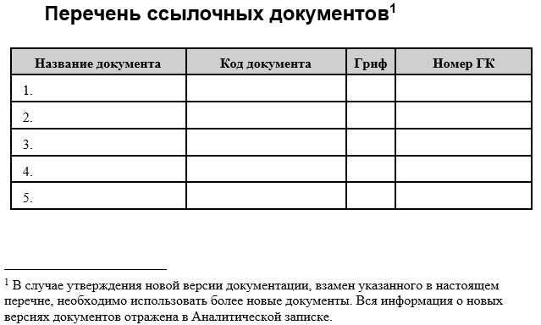
Общие рекомендации по оформлению документов (7)
Оформление перечня ссылочных документов* (размещается после перечня рисунков)
Если данный раздел присутствует в документе, то все указанные в нем документы можно использовать
в тексте без указания реквизитов.
Рекомендуется в раздел «Перечень ссылочных документов» добавлять сноску с формулировкой (см. рисунок)

Slide 21
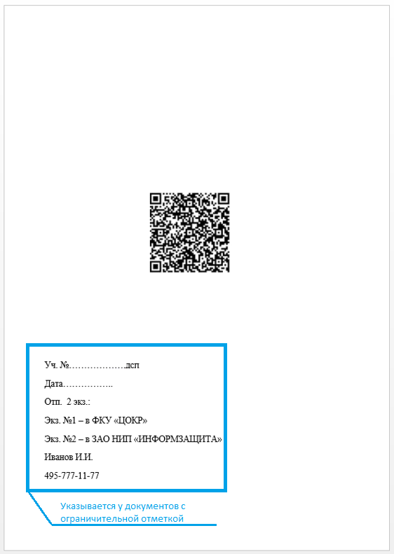
Общие рекомендации по оформлению документов (8)
Оформление QR-кодов
QR-код обязателен для документов, которые должны иметь код документа (включая Акты и Протоколы) оформленный в соответствии с Требованиями ФАП (см.табл.№ 3, приложение 2)
Наличие страницы с QR-кодом (в том числе, в электронных документах) не входит в подсчет количества листов как основного документа, так и приложений.
QR-код может быть распечатан или наклеен.
QR-код необходимо располагать по центру оборотной стороны последней страницы основного документа.
QR-код должен содержать информацию:
  код документа;
  год указанный в низу Листа утверждения;
  количество листов основного документа указанного на «Титульном листе» (приложения не учитываются);
  дата заключения ГК;
  полный номер ГК;
  пометка ДСП.
Размер QR-кода: не более 58,081 мм 58,081 мм (п.8.5 Требований ФАП). Рекомендуем использовать размер между 4*4 см и 5*5 см.
QR-код и информация об ограничительной отметке (в документах ДСП) располагается на одной странице оборотной стороны последнего листа основного документа (см.рисунок).

Slide 22
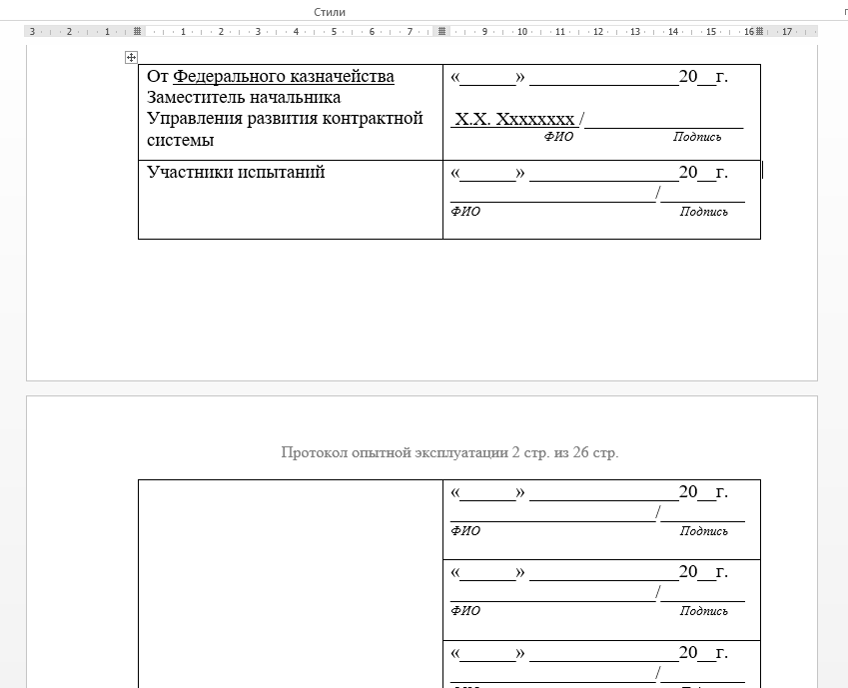
Общие рекомендации по оформлению документов (9)
Рекомендации по оформлению колонтитула
для Актов и Протоколов
(если подписи на нескольких страницах)

Slide 23
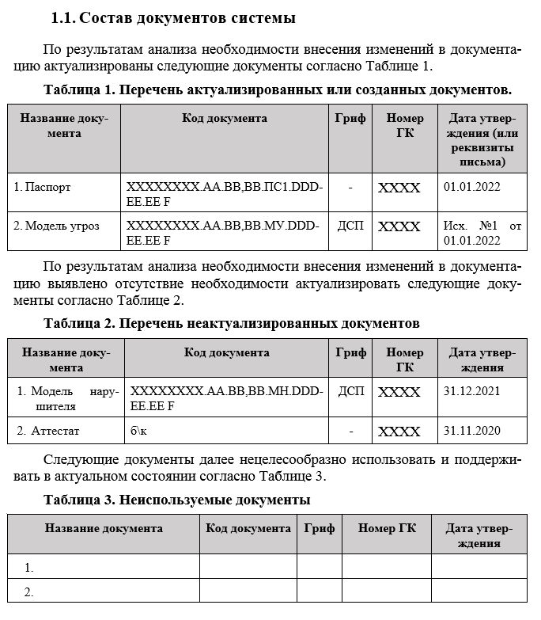
Рекомендации по оформлению конкретных документов (1)
Рекомендации по оформлению Аналитической записки
Рекомендуем создавать или актуализировать одну Аналитическую записку в рамках текущего Контракта (накопительным итогом).
В Таблицу 1 «Актуализированных документов» добавляются документы созданные и/или измененные в текущем Контракте накопительным итогом до окончания Контракта.
*
В Таблицу 2 «Неактуализированных документов» добавляются документы используемые, но созданные в рамках других контрактах и не измененых в текущем Контракте.
В Таблицу 3 «Неактуализируемые документы» (при необходимости) добавляются документы, использование которых не целесообразно в текущем Контракте.
* В таблицах в графе «Дата утверждения (или реквизиты письма) указывается один из следующих вариантов:
  Реквизиты письма (номер и дата), которым Вы направили документы для Согласования/Утверждения.
  Дата Согласования/Утверждения документации.

Slide 24
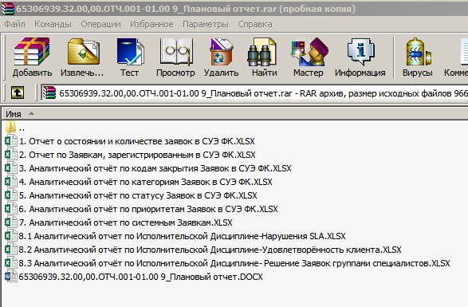
Рекомендации по оформлению конкретных документов (2)
Рекомендации по оформлению
Плановой и оперативной отчетности
Сроки и места оказания услуг должны совпадать с указанными сроками в Контракте.
Оперативную отчетность рекомендуем убирать в файл-архив с Плановым отчетом.
Названия оперативных отчетов должны совпадать с названиями указными
в Контракте и утвержденном ПЭиТО.
Структура отчетов должна совпадать со структурой в утвержденном ПЭиТО.

Slide 25
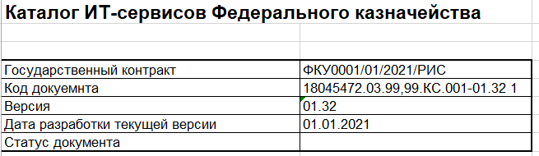
Рекомендации по оформлению конкретных документов (3)
Рекомендуем не внедрять отдельным объектом, а просто дать на него ссылку с реквизитами.
На «Главной странице» указать полный код документа.
Перечень актуальных кодов ИТ-сервисов «<Код ИТ-сервиса>: <Наименование ИТ-сервиса>»
Рекомендации по оформлению ссылки
на Каталог ИТ-сервиса
ПРИМЕР:
Каталог ИТ-сервиса является приложением к настоящему документу. Содержится в отдельном файле и имеет код «18045472.03.99,99.КС.001-01.32 1»

Slide 26
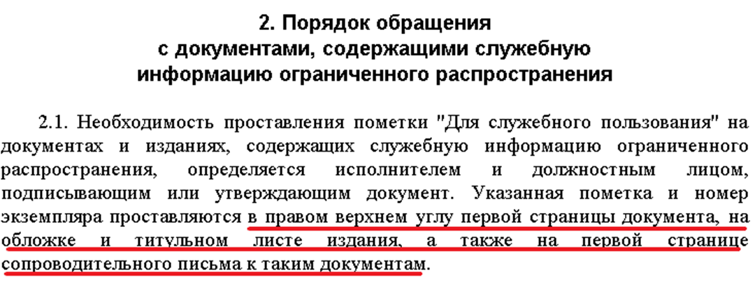
Рекомендации по оформлению конкретных документов (4)
Где проставляется отметка ДСП
(Постановление Правительства РФ от 03.11.1994 №1233)

Slide 27
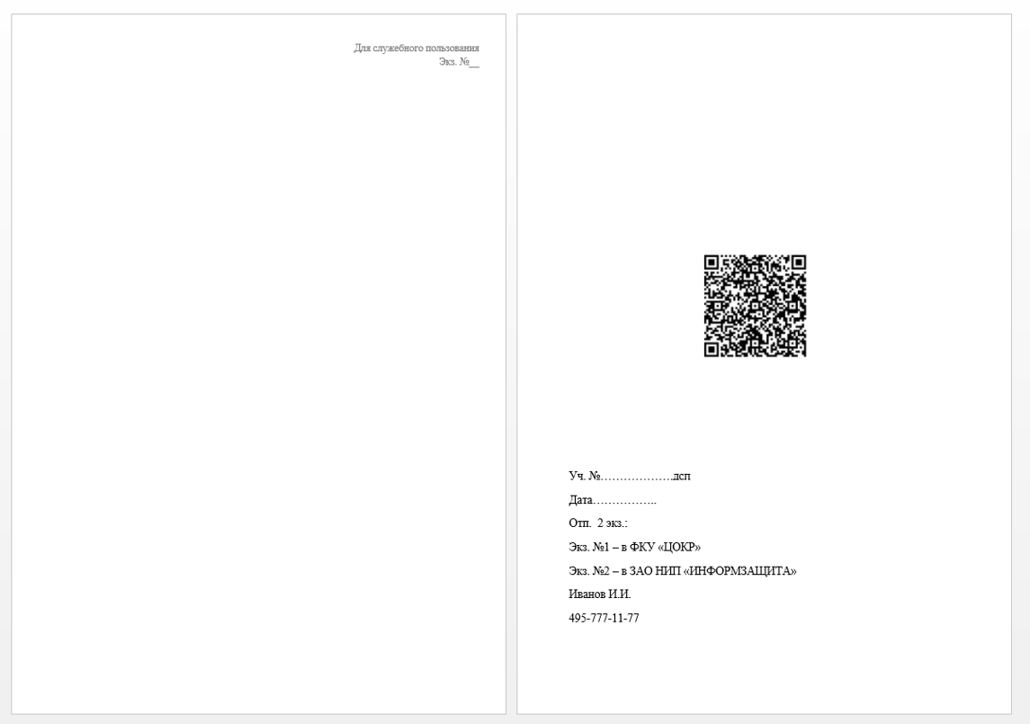
Рекомендации по оформлению конкретных документов (5)
Пример оформления ДСП
(первый лист и оборотная сторона последнего)
Два и более листов необходимо сшивать

Slide 28
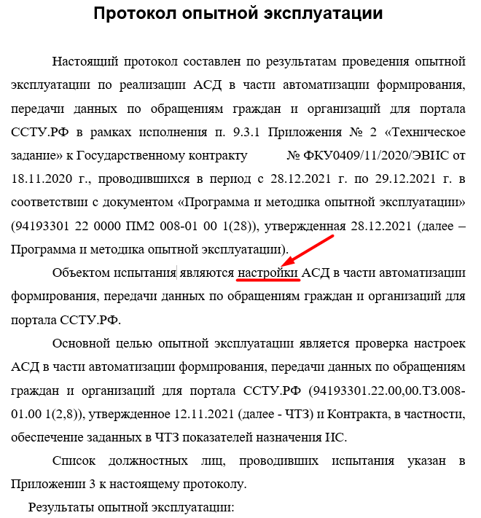
Рекомендации по оформлению конкретных документов (6)
Акты и протоколы для АСД и Официального сайта ФК
указывается НАСТРОЙКА, не версия.

Slide 29
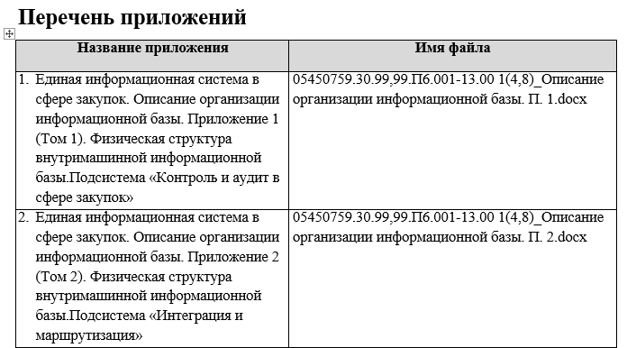
Оформление документов (отдельных томов) (1)
Пример оформления перечня приложений
Если возникла необходимость актуализировать только часть документа, который содержит приложения, то вносятся изменения во все части (тома) и согласуется документ только целиком.
Согласно ГОСТ Р 2.105-2019 документ должен содержать ссылки на все приложения документа.

Slide 30
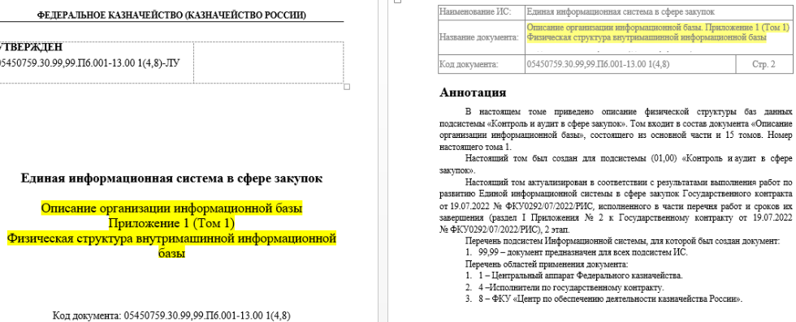
Оформление документов (отдельных томов) (2)
Пример оформления Приложения,
представленного отдельным томом (частью)
Приложения
с форматами Visio, Excel и т.д. также должны содержать Титульный лист с указанием реквизитов документа

Slide 31
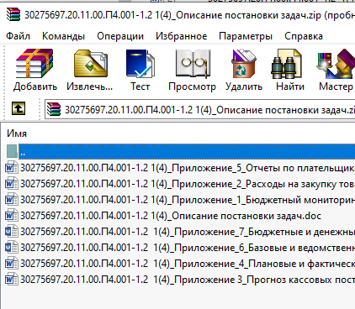
Оформление документов (отдельных томов) (3)
Правила оформления файлов (архивов)
Код документа присваивается всем документам и должен присутствовать:
  в имени файла документа;
  на листе утверждения;
  на титульном листе;
  в колонтитулах,
  в QR-коде.
Документ, сдаваемый в ФАП в электронном виде, должен предоставляться в одном (!) файле. Имя файла документа должно иметь структуру, соответствующую коду документа с расширениями doc, xls, docx, xlsx, и другими форматами, корректируемыми офисным ПО, с добавлением в имя файла после кода через знак нижнего подчеркивания краткого наименования документа, но не более 50 знаков (например, «XXXXXXXX.AА.BВ,BB.П4.DDD-ЕЕ.ЕЕ F_ОПЗ.docx» или «98957020.23.02,00(03,00;04,00).БЗ.008-01.11 1(4,8)_База знаний.docx»).
Если документ имеет приложения, то все приложения и файл с основным документом необходимо поместить в файл-архив. Имя файла-архива должно соответствовать имени основного документа. Расширение файла архива может быть rar, zip, 7z. (например, XXXXXXXX.AА.BВ,BB.П4.DDD-ЕЕ.ЕЕ F_ОПЗ в части доработки Р4.rar).

Slide 32

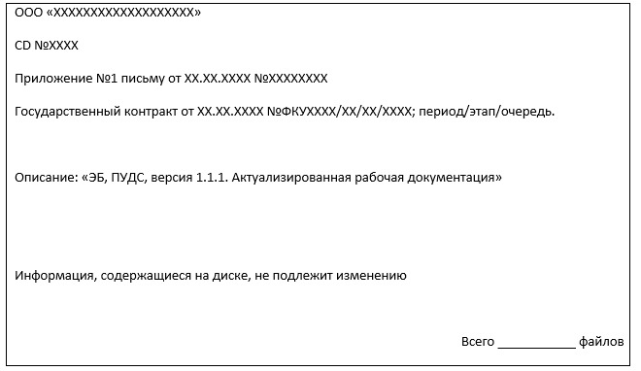
Оформление дисков и конвертов (1)
Дистрибутивы и исходные коды необходимо записывать в разные папки или на разные диски (предпочтительнее).
Комплект ПД/РД необходимо записывать на отдельный диск
Конверт (обложка)

Slide 33
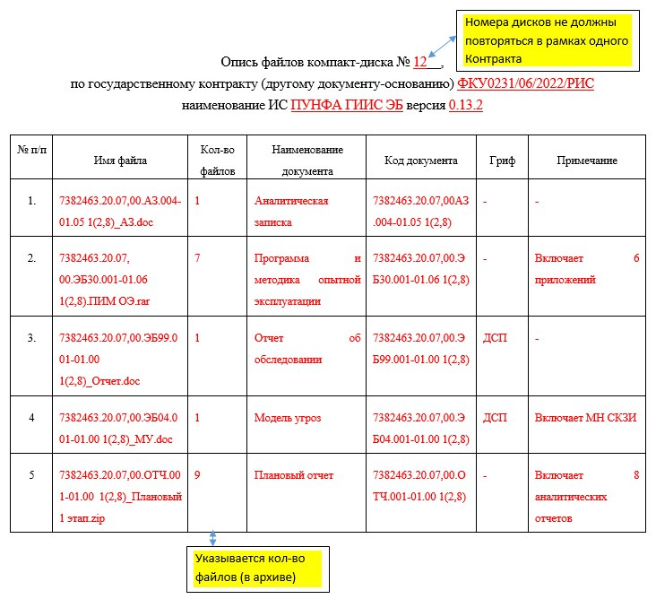
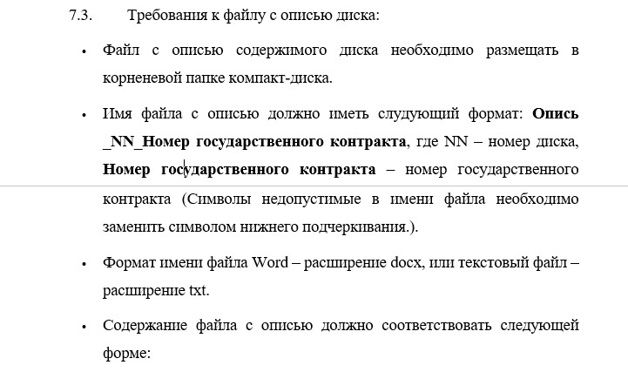
Оформление дисков и конвертов (2)
Правила оформления описи к диску

Slide 34
Оформление документов ГОСТ Р 2.105-2019 (1)
ГОСТ Р 2.105-2019 (основное)
Шрифты распространяемые на основе открытой лицензии размером 11-14 пт для основного текста, а для приложений, примечаний, таблиц, сносок и примеров - на 1-2 пт меньше.
При оформлении документа допускается использовать перенос в словах, кроме заголовков.
Расстояние между боковыми линиями формы и текстом должно составлять минимум 3 мм.
Абзац начинается с отступа, равного 12,5–17 мм.
От нижней и верхней границ следует отступать не менее 10 мм.
Текст оформляют с использованием полуторного межстрочного интервала.
Допускается использование двойного межстрочного интервала.
Расстояние между заголовком и текстом, между заголовками раздела и подраздела — не менее 4 высот шрифта, которым набран основной текст.
Расстояние между строками заголовков подразделов и пунктов принимают таким же, как в тексте.
При переносе части таблицы на ту же или другие страницы наименование нужно поместить только над первой частью таблицы.

Slide 35
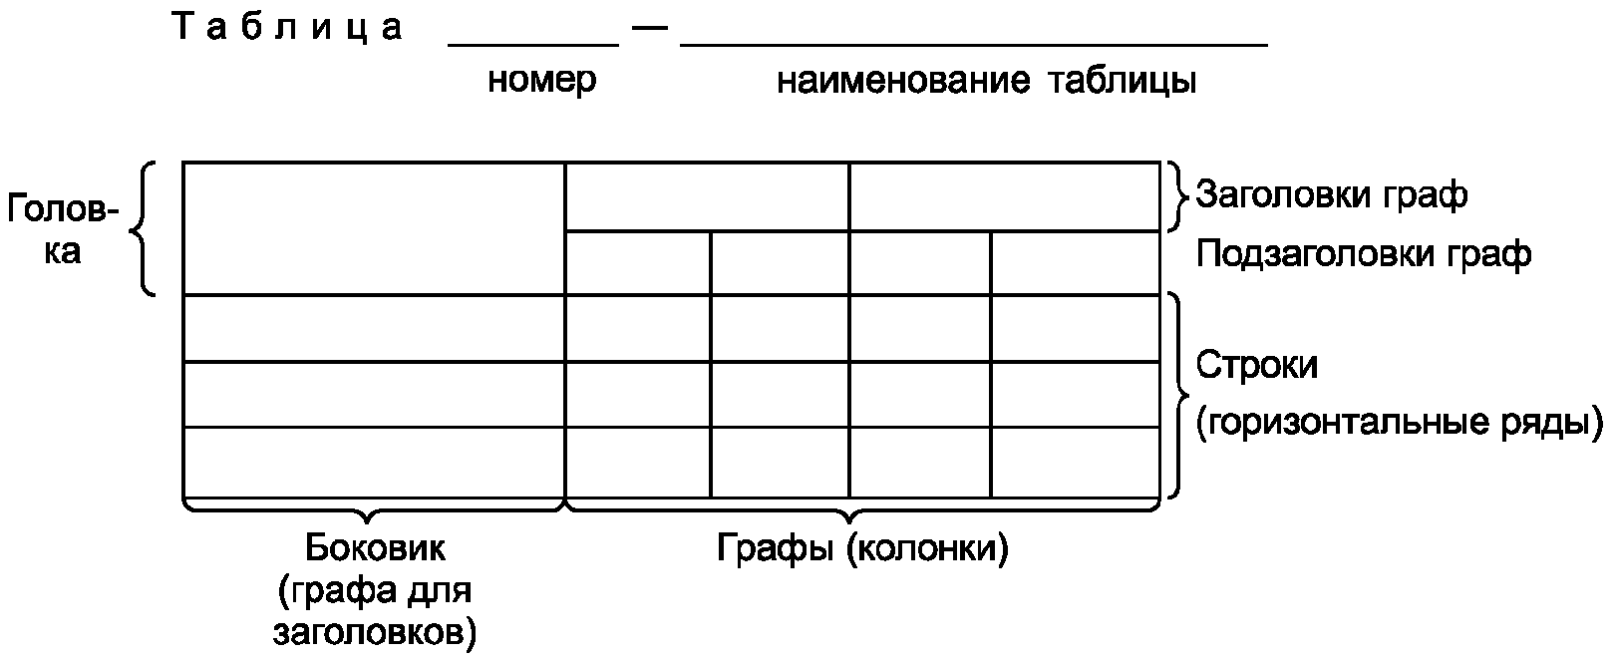
Оформление документов ГОСТ Р 2.105-2019 (2)
Требования к оформлению таблиц
Таблицы, за исключением таблиц приложений, следует нумеровать арабскими цифрами сквозной нумерацией.
На все таблицы документа должны быть приведены ссылки в тексте документа, при ссылке следует писать слово «таблица» с указанием ее номера.
Заголовок (шапка) таблицы должна повторяться на каждой странице.
Высота строк таблицы должна быть не менее 8 мм.
Графу «Номер по порядку» в таблицу включать не допускается.
При отсутствии отдельных данных в таблице (в ячейках) следует ставить прочерк (тире).

Slide 36
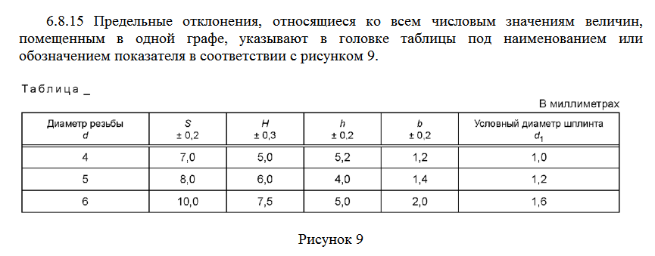
Оформление документов ГОСТ Р 2.105-2019 (3)
Требования к оформлению рисунка
Любой графический материал (чертеж, схему, диаграмму, рисунок и т.п.) помещают в текст документа для его пояснения. Графический материал может быть расположен как по тексту документа (возможно ближе к соответствующим частям текста), так и в конце его.
Графический материал должен быть выполнен в соответствии с требованиями стандартов ЕСКД и СПДС.
Графический материал, за исключением графического материала приложений, следует нумеровать арабскими цифрами сквозной нумерацией, приводя эти номера после слова "Рисунок". Если рисунок один, то его обозначают "Рисунок 1".
Графический материал каждого приложения нумеруют арабскими цифрами отдельной нумерацией, добавляя перед каждым номером обозначение данного приложения и разделяя их точкой.
При ссылках на графический материал следует писать "... в соответствии с рисунком 2" при сквозной нумерации и "... в соответствии с рисунком 1.2" при нумерации в пределах раздела.

Slide 37
Критичные ошибки
Критичные ошибки в документации
Нарушение условий Контракта: реквизиты Контракта, Грифы согласующих стороны, название и/или структура документа.
Имя файла не соответствует Требованием ФАП.
Документ и его приложения не заархивированы в один файл, имя которого соответствует названию основного документа (кроме случаев, когда приложение имеет собственный код и является самостоятельным документом).
Количество приложений представленных отдельными томами не соответствует перечню указанному
в основном документе.
Документ находится в режиме редакторской правки (рецензирования) и содержит комментарии.
Не увеличена версия документа, при этом документ претерпел изменения с момента последнего направления.
Неверное заполнение Листа регистрации изменений по Требованиям ФАП.
Код документа по всему тексту должен быть одинаковым.
Неверное оформление Аннотации (отсутствуют реквизиты, указание подсистем, этапа/периода проведения работ).
Неверные ссылки (коды документов, номера и даты контрактов и т.п.), упоминаемые в тексте.
В приложениях к основным документам (оформленных отдельным файлом) излишне оформление разделов «Лист утверждения», «Аннотация», «Согласовано», «Лист регистрации изменений».
Количество листов в документе в разделе «Титульный лист» указывается без учета раздела «Лист утверждения» и оборотной стороны последней страницы документа (где обычно располагается QR-код и/или отметка о печати ДСП).

Slide 38

Спасибо за внимание
Рекомендуем присоединиться к нашему информационному каналу
https://t.me/+fyr4tCYF8lMxODhi

